Slide 1
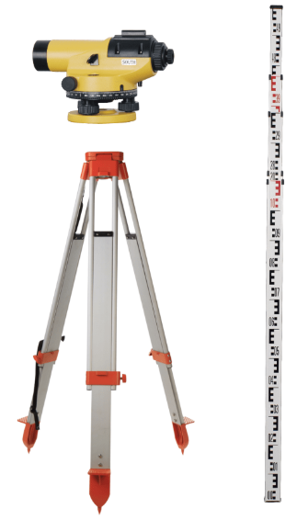
UNIDAD 3: ALTIMETRÍA EN LOS LEVANTAMIENTOS TOPOGRÁFICOS
JULIO FIALLOS IGLESIAS

Slide 9
Estación
Total
Barómetro=presión

Slide 13
Ahora “Estación Total” mejora la precisión a segundos

Slide 28
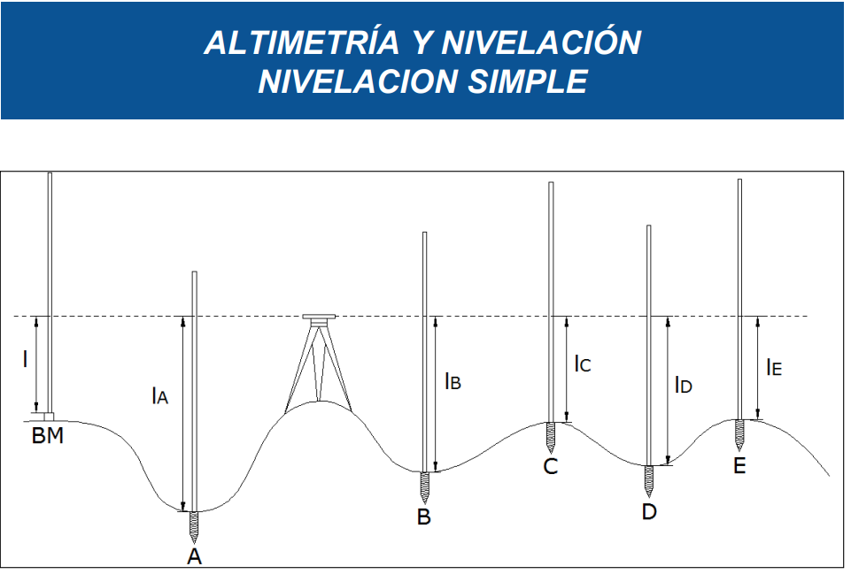

Slide 29
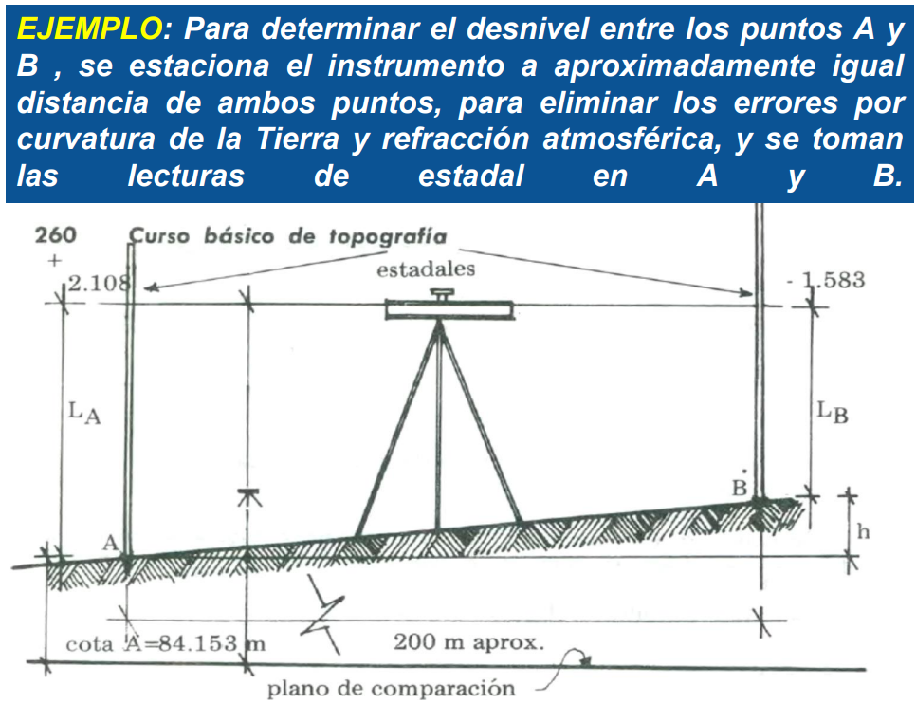
Estadal=mira

Slide 39
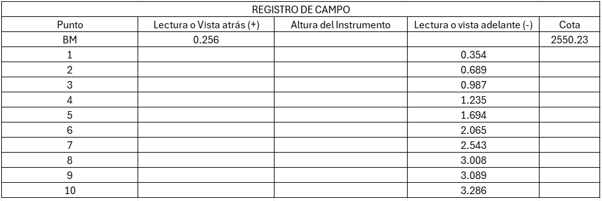

Slide 41
200

Slide 46
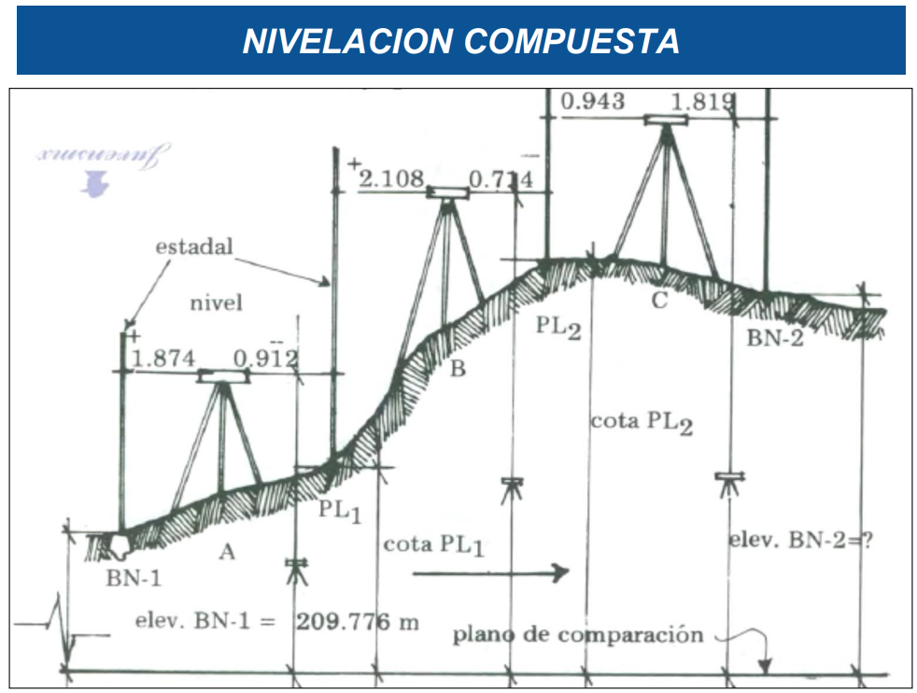

Slide 47
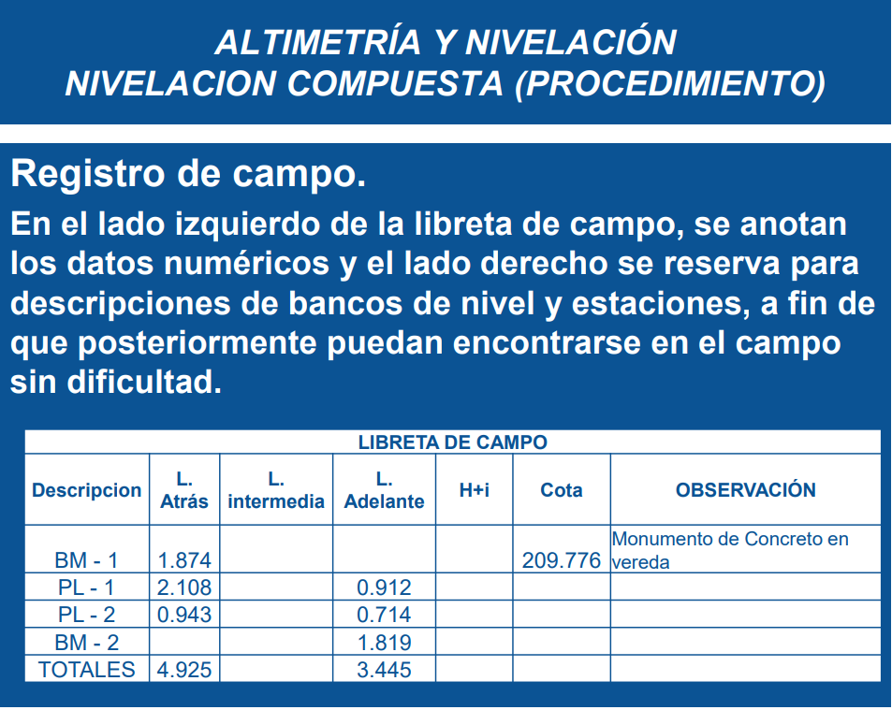

Slide 49
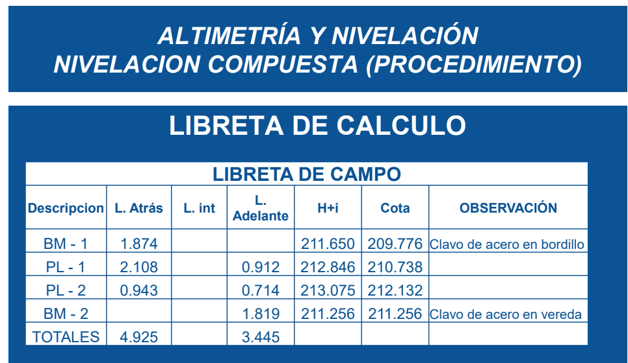

Slide 51
